Slide 1
SENAC • PÓS-GRADUAÇÃO EM DATA SCIENCE E IA
Anatomia de uma Eleição Federal
O que os dados do TSE revelam sobre patrimônio, poder e o impacto das cotas no Nordeste
Estudo Descritivo e Não Supervisionado: Análise Exploratória • Bisecting K-Means • Regras de Associação • Detecção de Anomalias
PROJETO APLICADO DE MINERAÇÃO DE DADOS — GRUPO 4
Integrantes: Tiago Gandra • Marcos Junqueira • Gabrielle • Jhonatan
Candidatos a Deputado Federal nos 9 Estados do Nordeste (Eleições 2026)

Slide 2
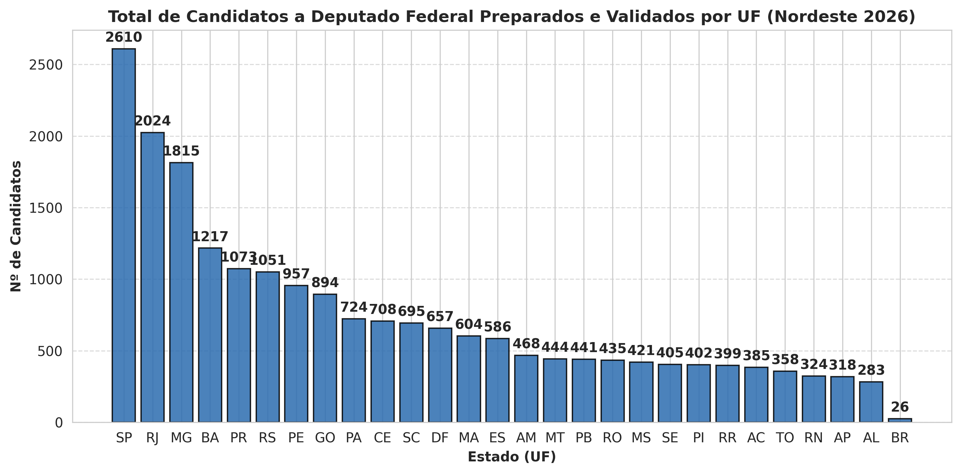
1. O PONTO DE PARTIDA
O Cenário da Disputa: Quem Busca Representar o Nordeste em Brasília?
A Pergunta Central de Negócio
Em uma disputa pelas vagas de Deputado Federal, os concorrentes partem de condições de disputa homogêneas ou existem abismos estruturais de recursos pré-determinando a viabilidade eleitoral?
A População sob Observação
O universo completo de 2.189 candidatos distribuídos pelos 9 estados do Nordeste — uma região marcada por grande densidade populacional e fortes clivagens socioeconômicas.
A Integração Tridimensional dos Dados
Cruzamos três dimensões da vida pública registradas no TSE: quem o candidato é (perfil cadastral), quanto ele possui acumulado (declaração de bens) e quanta energia financeira ele colocou em movimento (prestação de contas).
A Abordagem por Descoberta
Como o TSE não rotula candidatos por categorias, utilizamos Aprendizado Não Supervisionado para que os padrões latentes emergissem diretamente da geometria das variáveis.

Slide 3
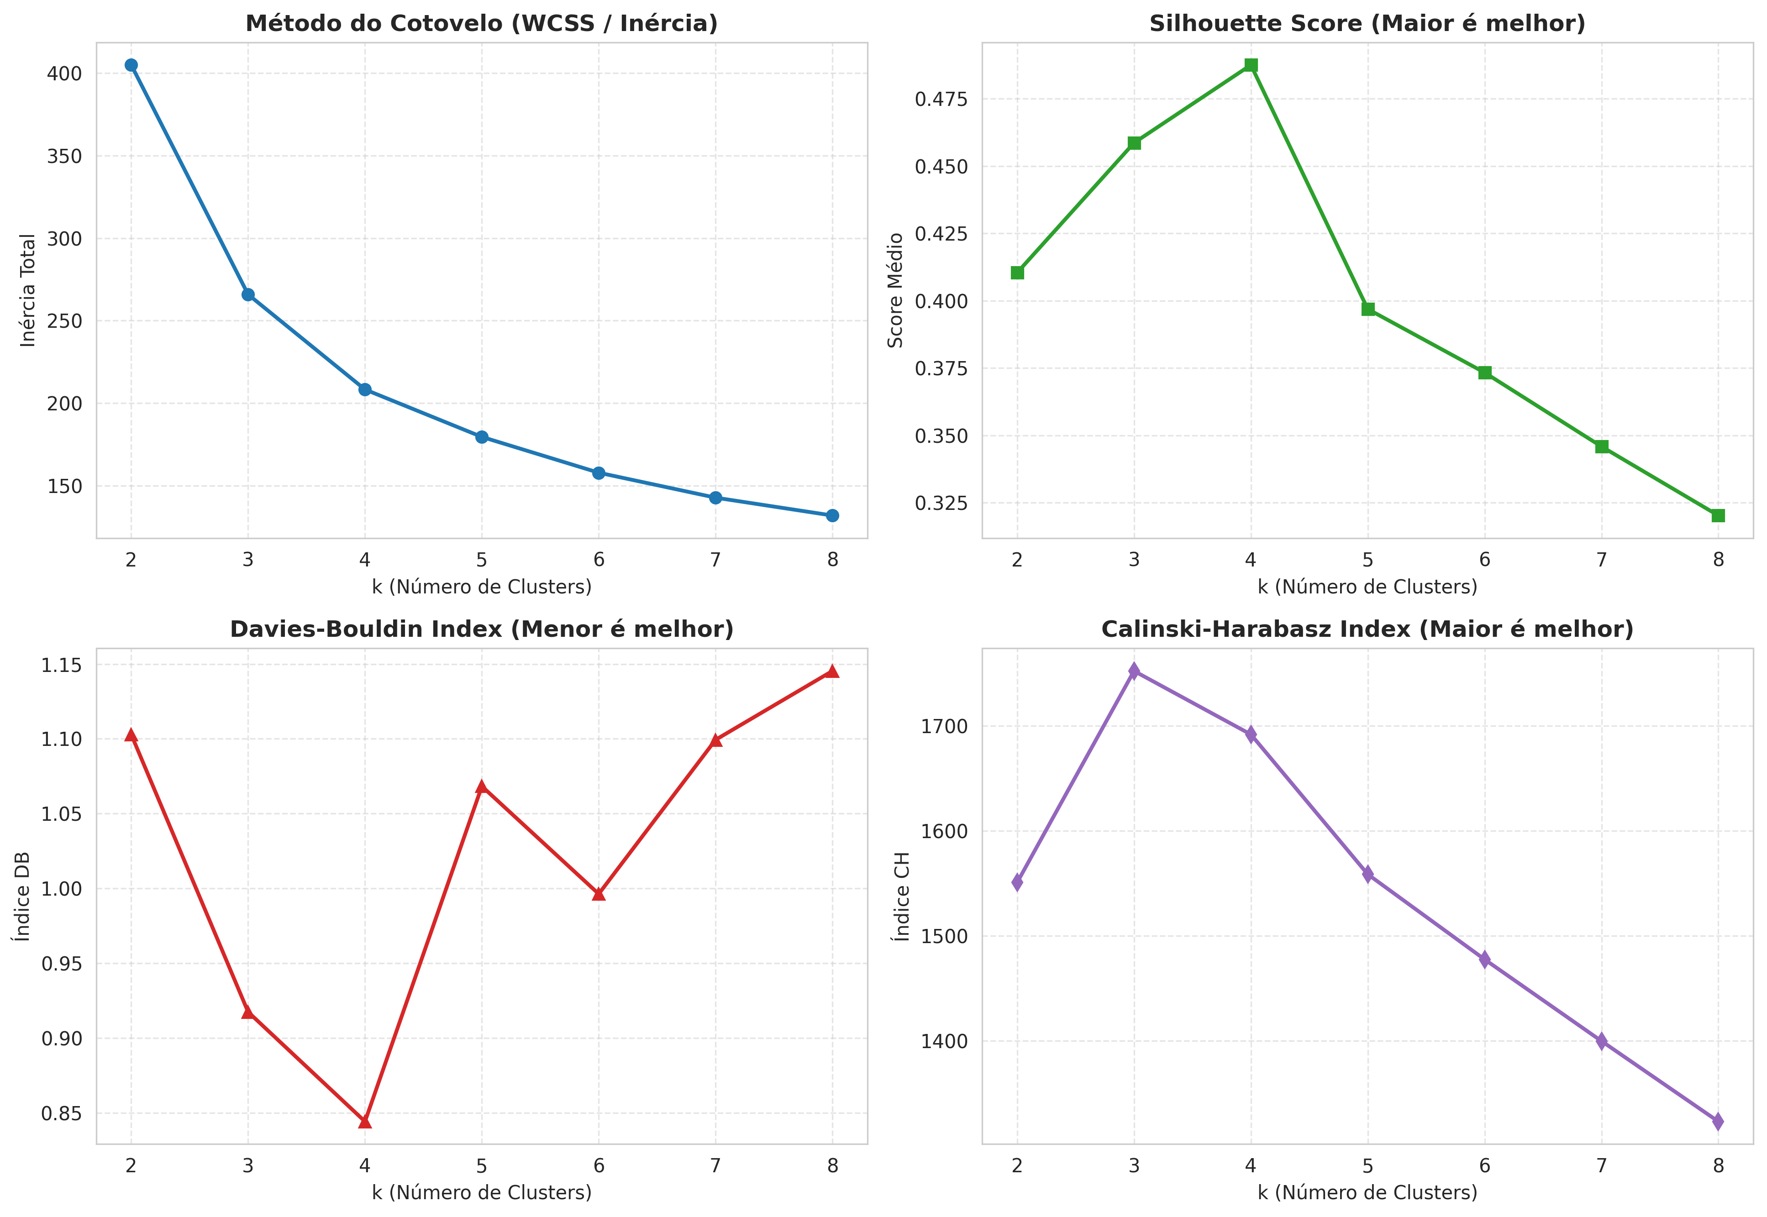
3. A DESCOBERTA DOS GRUPOS
A Divisão Natural: A Geometria dos Dados Aponta com Clareza para 4 Perfis
O Caminho Divisivo (Bisecting K-Means)
Em vez de forçar cortes simultâneos, partimos de todos os 2.189 candidatos em um único bloco e bissectamos sucessivamente os grupos mais dispersos até encontrar o equilíbrio geométrico.
O Consenso das Métricas em K=4
Avaliamos de 2 a 8 grupos. K=4 atinge o pico global de Silhueta (0,488) e o mínimo de Davies-Bouldin (0,844), além de uma inflexão nítida no método do cotovelo.
Uma Verdade Intrínseca dos Dados
Dois algoritmos com filosofias totalmente distintas — K-Means tradicional e Bisecting K-Means — convergiram exatamente para os mesmos grupos (diferença de apenas 2 candidatos em grupos de mais de mil!).
A Lógica Revelada
A política não se divide apenas em 'ricos e pobres'. A dinâmica real nasce do cruzamento entre capital próprio e capital de campanha em movimento.

Slide 4
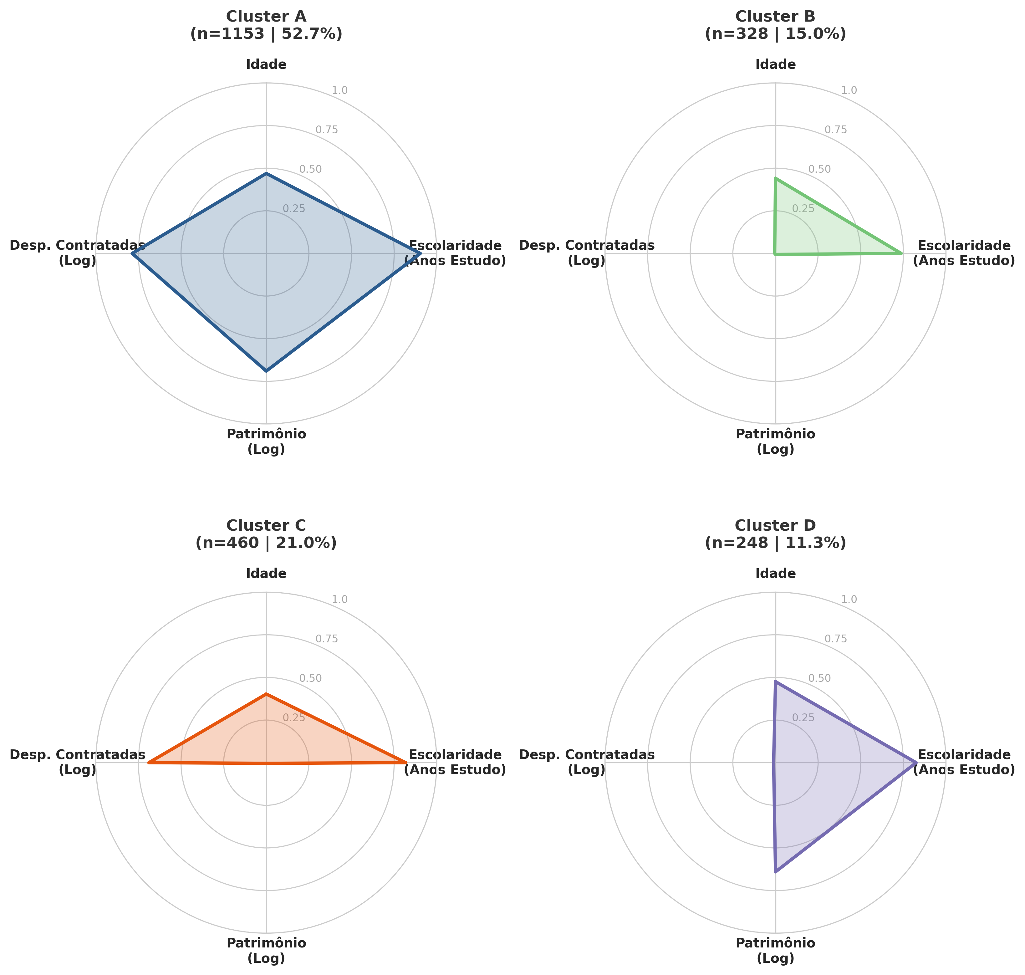
4. OS PERFIS REVELADOS
Os 4 Arquétipos Eleitorais: Da Máquina Pesada ao Impacto Real das Cotas Femininas
Estruturados (52,7% da base | 1.153 cand.)
A máquina eleitoral competitiva: mediana de R$ 400k em bens e R$ 159k em gastos. Reúne 100% dos Deputados Federais em exercício que tentam reeleição, além de médicos e empresários (72% homens).
Financiados (21,0% da base | 460 cand.)
O achado social mais marcante da análise: ÚNICO grupo com MAIORIA FEMININA (51,5%)! Candidatas sem bens acumulados que ganharam viabilidade graças às cotas públicas de repasse do Fundo Eleitoral.
Base Simbólica (15,0% da base | 328 cand.)
Candidaturas cartoriais de nominata: bens zero e gastos zero. Formada por estudantes (18,4%), agricultores e pequenos comerciantes (72% negros/pardos). Zero mandatos prévios.
Patrimônio Sem Campanha (11,3% | 248 cand.)
O enigma da eleição: candidatos abastados (mediana de R$ 140k em bens) que não gastaram nada em campanha. Mais da metade (52,3%) são Advogados ou Empresários com média de 55 anos.

Slide 5
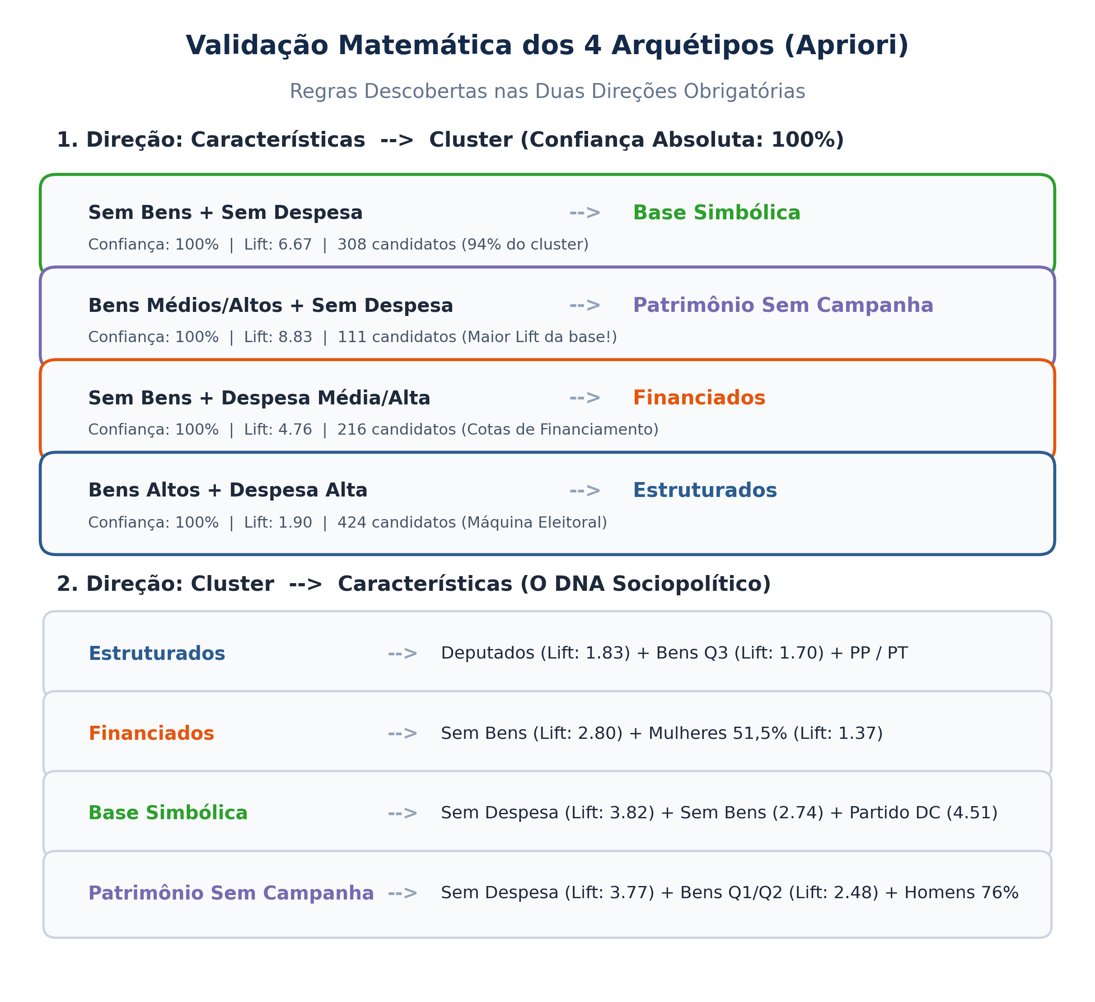
5. A CONFIRMAÇÃO DOS FATOS
A Certeza dos Padrões: 100% de Confiança na Previsão dos 4 Arquétipos
Previsibilidade Absoluta
Ao minerar regras de associação cruzando as variáveis contínuas em quartis, o algoritmo Apriori alcançou 100% de confiança para prever o perfil do candidato a partir de seus atributos.
O Casamento entre Bens e Despesas
• Sem Bens + Sem Despesa ➔ 100% Base Simbólica (Lift 6,67)
• Bens Médios/Altos + Sem Despesa ➔ 100% Patr. Sem Campanha (Lift 8,83 — o maior da base!)
• Bens Altos + Despesa Alta ➔ 100% Estruturados
O DNA de Cada Grupo Revelado
A direção inversa revela a identidade natural de cada arquétipo: Estruturados atrai mandatos parlamentares; Financiados atrai o gênero feminino; e a Base Simbólica concentra legendas menores como a DC.
Validação Definitiva
Os 4 nomes dados aos clusters não são rótulos subjetivos: representam assinaturas estatísticas sólidas e matematicamente comprovadas.

Slide 6
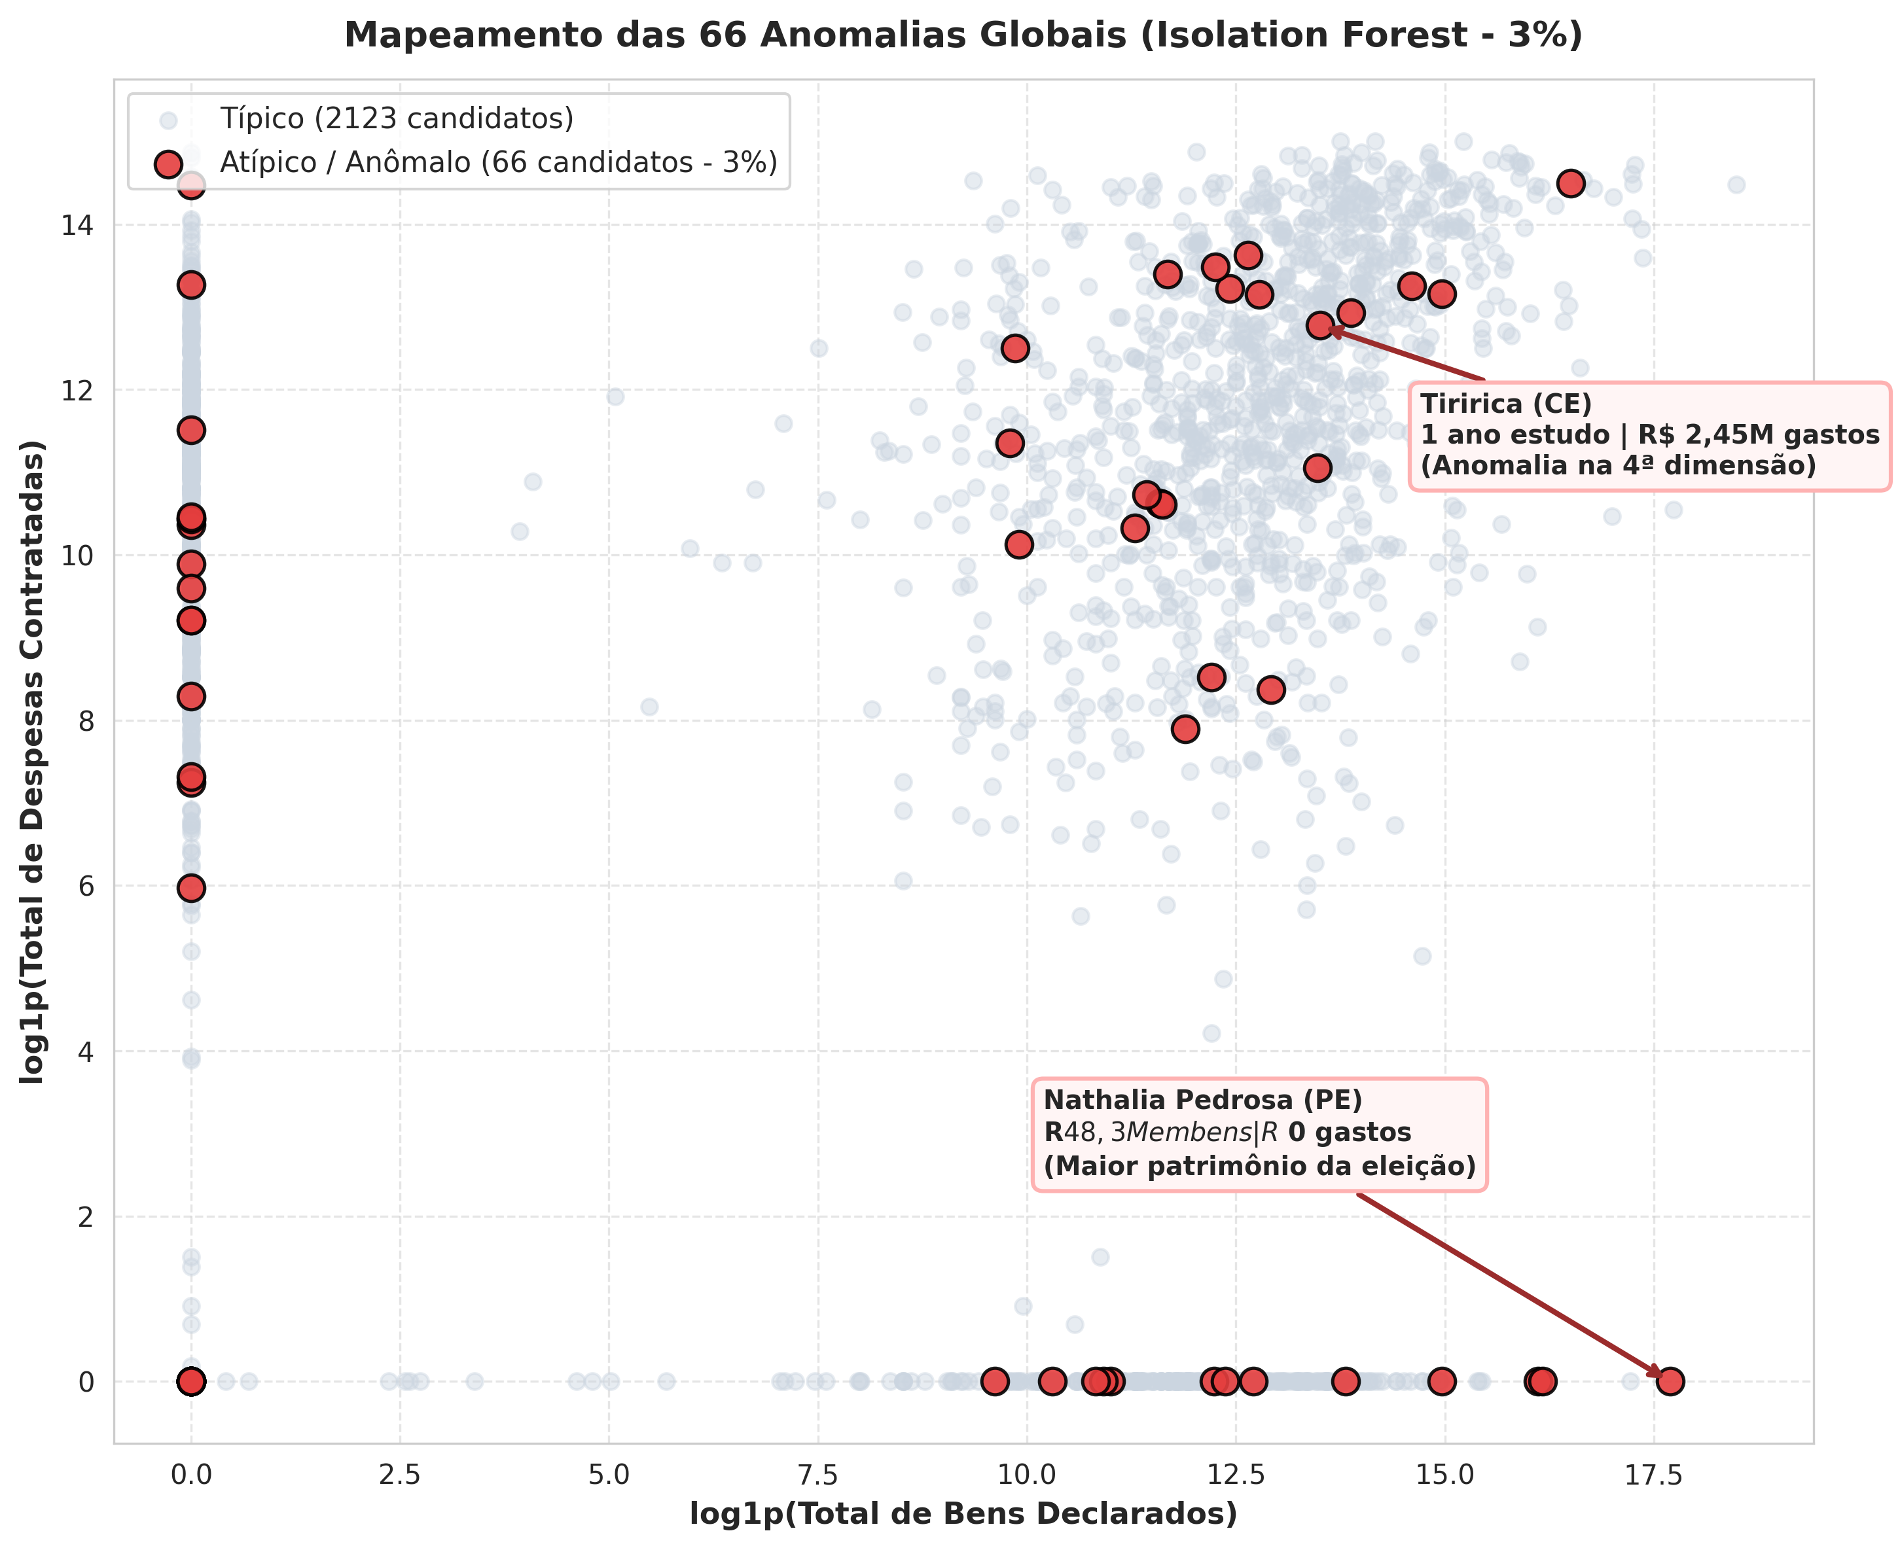
6. AS EXCEÇÕES DA REGRA
Os Casos Fora da Curva: Quem Desafia a Lógica Comum do Jogo Eleitoral?
O Mecanismo do Isolation Forest
O modelo isola anomalias por cortes aleatórios sucessivos no espaço multidimensional: pontos fáceis de isolar são discrepâncias graves; pontos cercados de vizinhos são a norma.
Os Casos Notórios Globais
• Nathalia Pedrosa (PE): 25 anos, patrimônio recorde de R$ 48,3 milhões e R$ 0 gastos em campanha — a herdeira milionária sem campanha.
• Tiririca (CE): 1 ano de instrução formal operando uma máquina de R$ 2,45 milhões em campanha.
A 4ª Dimensão Oculta no Gráfico 3D
Por que alguns atípicos parecem 'no meio' da nuvem 3D? Porque sua anomalia é educacional! No espaço visual 3D (Idade, Bens, Despesas) são comuns, mas na 4ª dimensão (Escolaridade) estão totalmente isolados.
37 Anomalias Invisíveis na Base Geral
Ao rodar o modelo dentro de cada grupo, descobrimos 37 candidatos que parecem normais para o Nordeste inteiro, mas que quebram radicalmente o padrão de seus pares.

Slide 7
7. SÍNTESE E IMPACTO
O Que os Dados Ensinam: As Lições Estruturais da Eleição Nordestina
O Que Confirmou Expectativas
A política de alta densidade no Nordeste continua sendo dominada por uma elite estabelecida (os Estruturados: mandatários, médicos e advogados com alto patrimônio e altas despesas). Além disso, confirmou-se que centenas de candidaturas existem unicamente no papel para fins burocráticos (a Base Simbólica).
⚡ O Que os Dados Trouxeram de Novo
• O impacto real das cotas: As mulheres não estão na base simbólica, mas sim nos Financiados (51,5%), movimentando recursos públicos sem necessidade de capital próprio.
• A elite inativa: 11% dos candidatos têm patrimônio substancial, mas optam por não investir um centavo na disputa.
A CONTRIBUIÇÃO CENTRAL DO ESTUDO
1. Superação da Visão Simplista
A disputa eleitoral para Deputado Federal não é um bloco único nem uma simples oposição entre ricos e pobres: ela opera através de 4 engrenagens políticas distintas.
2. A Ciência de Dados a Serviço da Transparência
A combinação de clusterização hierárquica, regras de associação determinísticas e detecção de anomalias permitiu mapear os papéis funcionais e o uso dos recursos públicos.
3. Evidência Empírica para Políticas Públicas
O estudo prova empiricamente que as políticas de cota e financiamento público transformam diretamente o perfil dos atores que entram na arena da disputa democrática.

Slide 8
Obrigado pela Atenção!
Mineração de Dados Eleitorais • Grupo 4 (Nordeste 2026)
Estamos à disposição da banca examinadora para perguntas e discussões.

